Slide 1
API Postman
j

Slide 2
Ce este un request?
Un request este o serie de actiuni pe care le putem face pentru a putea verifica o anumita functionalitate.
Componentele unui request sunt urmatoarele:
Nume
Metoda HTTP - o componenta care defineste ce fel de actiune poate requestul sa faca
Endpoint - un loc unde solicitarea ajunge de la browser si pleaca catre server
Headers - pentru autentificare, daca este cazul
Body - corpul requestului, doar pentru request-urile de POST, PUT si PATCH

Slide 3
Request-uri de GET
GET este o metoda de HTTP prin intermediul careia putem solicita extragerea de informatii din baza de date.
Pentru a trimite un request de GET, click pe butonul New din partea din stanga sus a postmanului si selecteaza HTTP Request din lista
In fereastra care se deschide, selecteaza GET in dropdown-ul din stanga
Unde scrie Enter Request URL scrie https://simple-books-api.glitch.me/books, care este un endpoint
In tab-ul de headers scrie sub key authorization, si sub value token-ul care a fost generat folosind requestul de API Authentication din documentație cu ajutorul trainerului de la curs.
Apasa pe butonul de Send
Rezultatele se vor gasi in partea de jos a request-ului

Slide 4
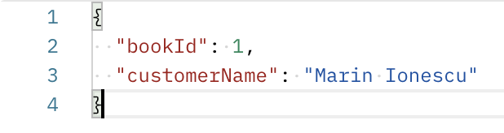
Request-uri de POST
POST este o metoda de HTTP prin intermediul careia putem solicita scrierea de informații în baza de date.
Pentru a trimite un request de POST, click pe butonul New din partea din stanga sus a postmanului si selectează HTTP Request din lista
In fereastra care se deschide, selecteaza POST in dropdown-ul din stanga
Unde scrie Enter Request URL scrie https://simple-books-api.glitch.me/orders, care este un endpoint
In tab-ul de headers scrie sub key authorization, si sub value token-ul care a fost generat folosind requestul de API Authentication din documentație cu ajutorul trainerului de la curs.
În tab-ul de body aflat în dreapta celui de headers scrie următorul cod json:
Apasa pe butonul de Send
Rezultatele se vor găsi în partea de jos a request-ului

Slide 5
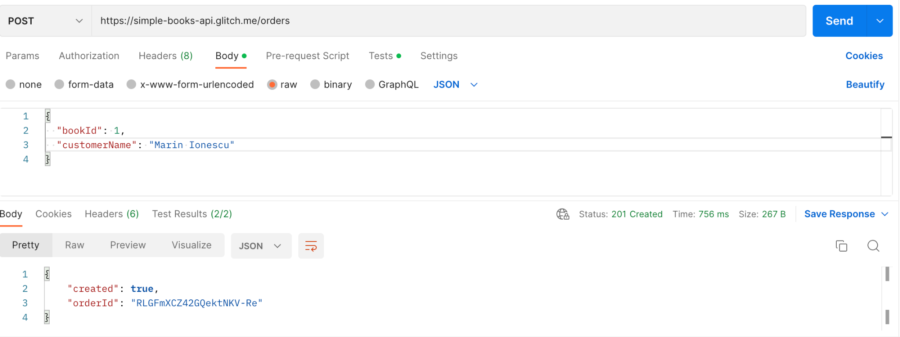
Exemplu de request de POST

Slide 6
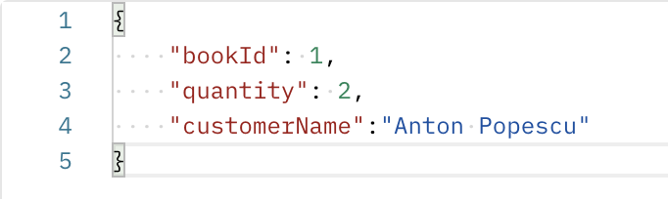
Request-uri de PATCH
Patch este o metoda de HTTP prin intermediul careia putem solicita modificarea de informatii in baza de date prin modificarea anumitor parti dintr-un obiect. Ca o peticire.
Pentru a trimite un request de PATCH, click pe butonul New din partea din stanga sus a postmanului si selecteaza HTTP Request din lista
In fereastra care se deschide, selecteaza PATCH in dropdown-ul din stanga
Unde scrie Enter Request URL scrie https://simple-books-api.glitch.me/orders/RLGFmXCZ42GQektNKV-Re, care este un endpoint
In tab-ul de headers scrie sub key authorization, si sub value token-ul care a fost generat folosind requestul de API Authentication din documentație cu ajutorul trainerului de la curs.
In tab-ul de body aflat in dreapta celui de headers scrie urmatorul cod json:
Apasa pe butonul de Send
Rezultatele se vor gasi in partea de jos a request-ului

Slide 7
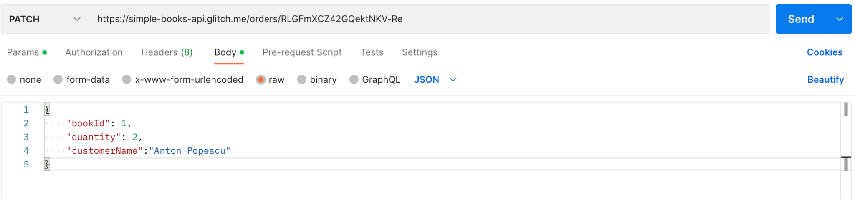
Exemplu de request de PATCH

Slide 8
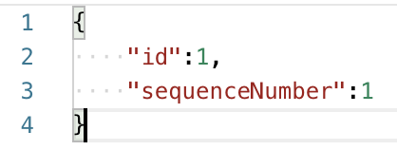
Request-uri de DELETE
DELETE este o metoda de HTTP prin intermediul careia putem solicita stergerea de informatii din baza de date prin rescrierea intregului obiect.
Pentru a trimite un request de DELETE, click pe butonul New din partea din stanga sus a postmanului si selecteaza HTTP Request din lista
In fereastra care se deschide, selecteaza DELETE in dropdown-ul din stanga
Unde scrie Enter Request URL scrie https://simple-books-api.glitch.me/orders/RLGFmXCZ42GQektNKV-Re, care este un endpoint
In tab-ul de headers scrie sub key authorization, si sub value token-ul care a fost generat folosind requestul de API Authentication din documentație cu ajutorul trainerului de la curs.
Tab-ul de body trebuie sa fie gol
Apasa pe butonul de Send
Rezultatele se vor gasi in partea de jos a request-ului

Slide 9
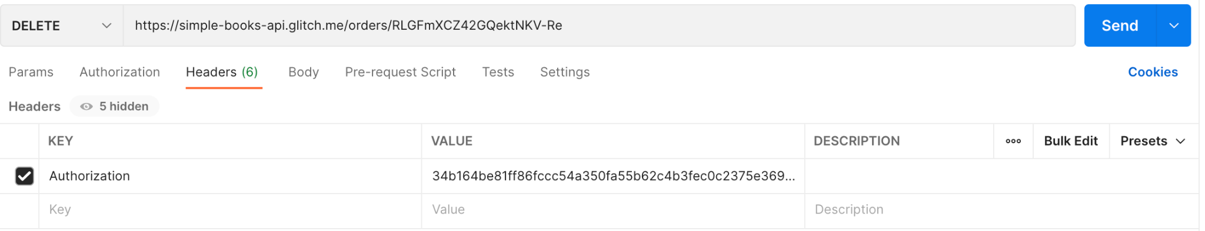
Exemplu de request de DELETE

Slide 10
Autentificare
Unele requesturi necesita autentificare in aplicatie, moment in care este nevoie sa generam un token de autentificare si sa il plasam in request.
Cel mai frecvent utilizat tip de token este tokenul de tip bearer.
Atunci cand vrem sa folosim un astfel de token avem doua optiuni:
In sectiunea Authorization selectam din dropdown Bearer Token si in textbox-ul care apare punem valoarea tokenului
In sectiunea Headers scriem Authorization sub Key si valoarea tokenului sub Value.

Slide 11
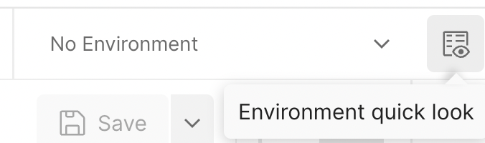
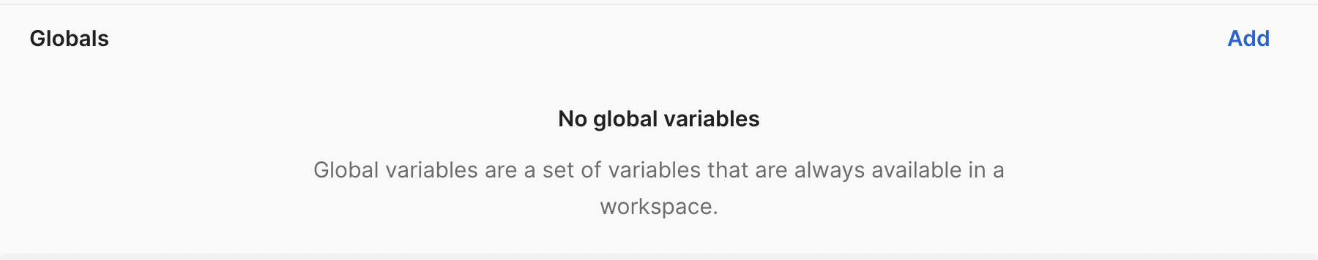
Variabile Globale
Atunci cand folosim o anumita valoare in mai multe requesturi (ex: tokenul), schimbarea valorii acesteia poate fi anevoioasa. In acest caz ne putem folosi de variabile globale, in care putem schimba valoarea o singura data, iar aceasta se va propaga in toate requesturile in care este utilizata.
Pentru a defini o variabila globala trebuie in primul rand sa dam click pe iconita cu un ochi din partea dreapta, apoi click pe Add din sectiunea Globals
Ii vom da un nume variabilei (ex: token) iar ulterior
vom pune valoarea tokenului pe Initial Value (valoarea se va propaga automat si pe current value). Utilizarea acesteia in requesturi se va face folosind sintaxa {{nume_variabila}} in loc de valoarea efectiva a tokenului
Orice modificare ulterioara se va face pe Current Value.

Slide 12
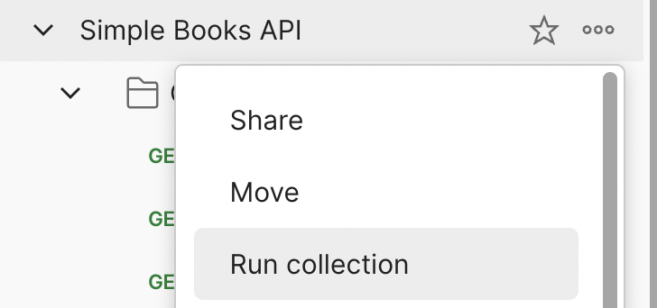
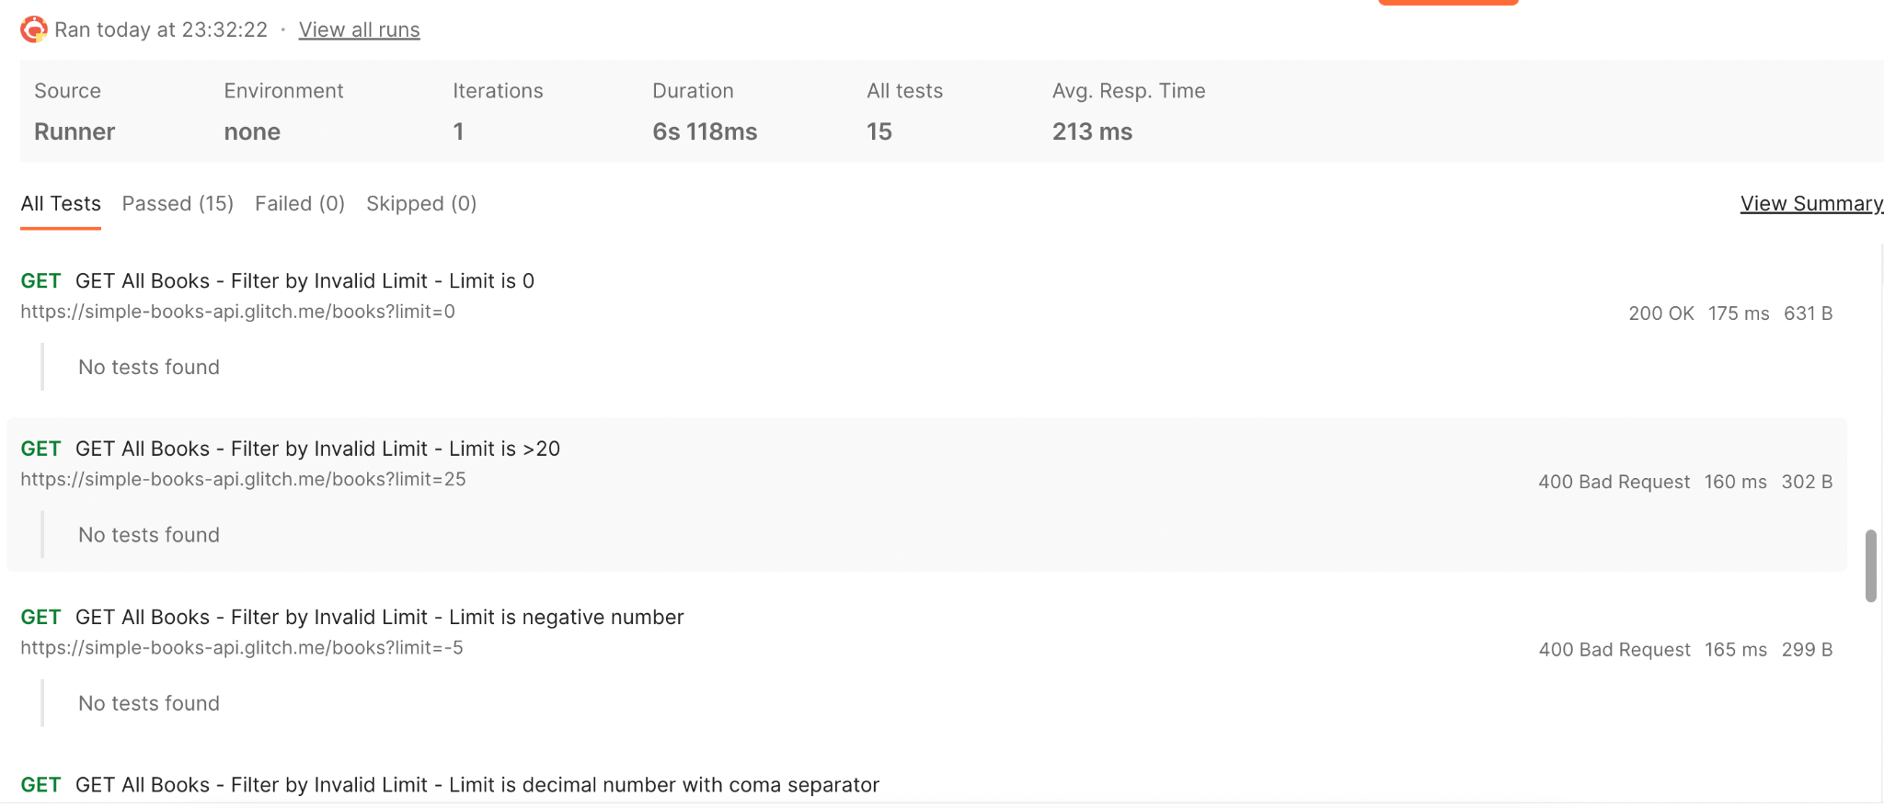
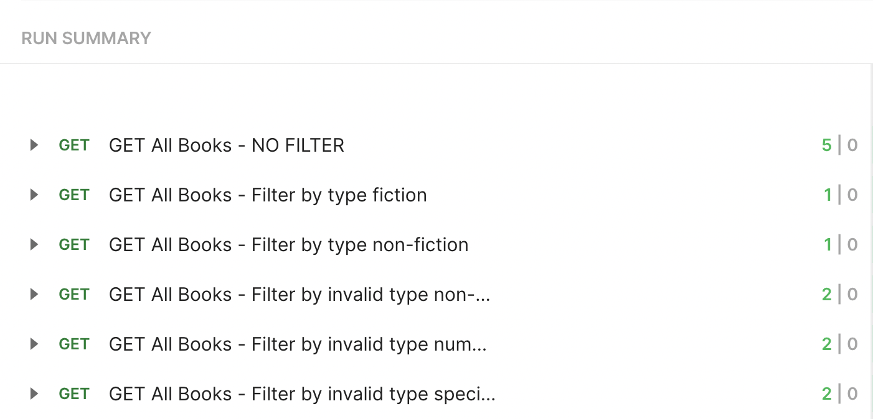
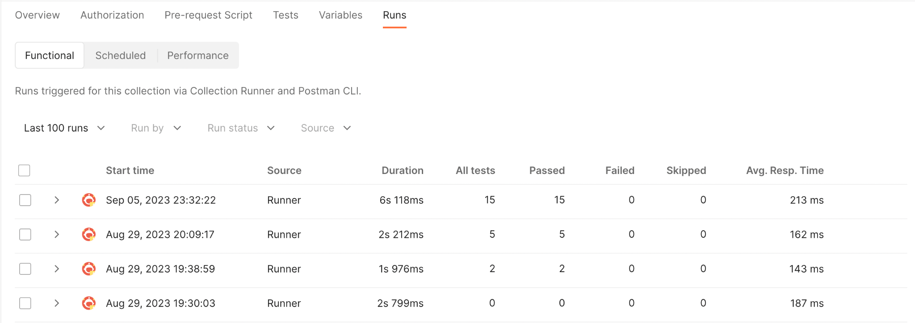
Rularea Colectiilor
Rularea colectiilor se face prin intermediul a ceea ce se numeste Collection Runner.
Pentru a rula o colectie dati click pe cele trei puncte de langa numele colectiei si apoi pe Run Collection si apoi pe butonul portocaliu din dreapta jos. Puteti sa vedeti rezultatele sub forma de View Results sau View Summary, sau puteti sa vedeti istoricul rularilor (View All Runs)

Slide 13
Feedback
Dorim să oferim servicii de cea mai înaltă calitate și să ne îmbunătățim în mod continuu pentru a vă satisface nevoile.
Dorim să vă ascultăm părerea și să aflăm cum putem oferi o experiență și mai bună. Am creat un formular de feedback activ permanent, care vă oferă posibilitatea de a ne împărtăși gândurile, sugestiile și observațiile dvs. cu privire la serviciile noastre. Acesta se găsește în link-ul de mai jos sau pe platforma voastră de grupă, pentru a ajunge la el cu ușurință.
Link formular feedback permanent : https://forms.gle/Z8uxk5puekqBA8Bt9
Nu durează mai mult de câteva minute să completați formularul, dar contribuția dvs. este extrem de valoroasă pentru noi. Feedback-ul pe care îl primim ne ajută să identificăm punctele noastre forte și să corectăm eventualele deficiențe.

